Slide 1
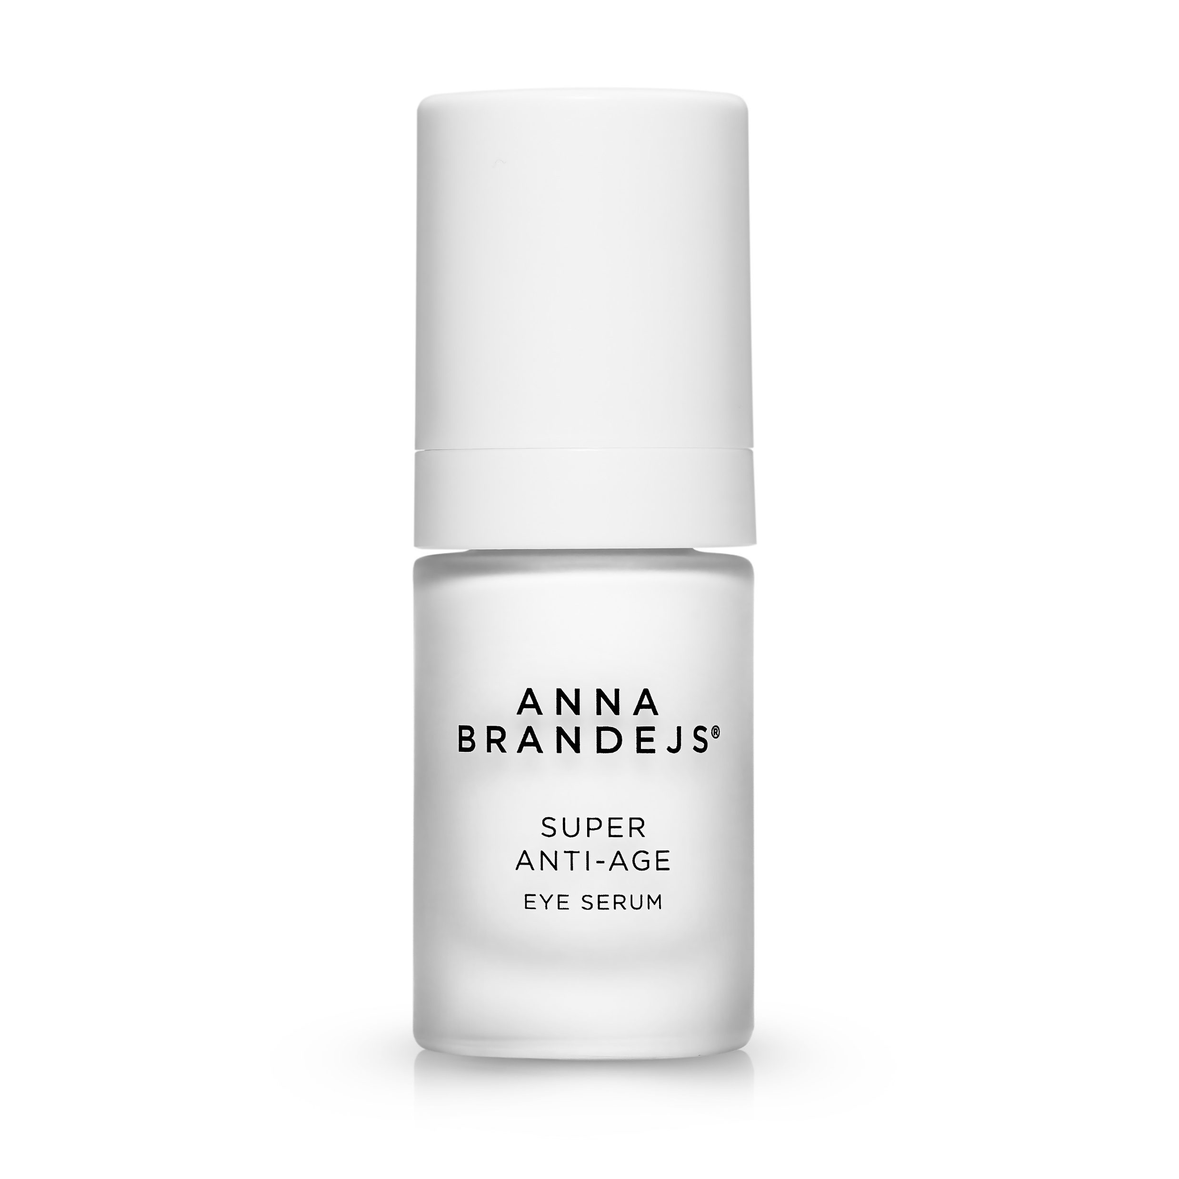
Oční sérum: Super Anti –Age Eye Serum
HLAVNÍ BENEFITY
Baby- BTX like účinek
Redukce vrásek už po hodině (5%) a efekt se zlepšuje s časem (28 dní 30%)
Vhodné i pro citlivou pleť
Bez parfemace, bez chemických konzervatů

Slide 2
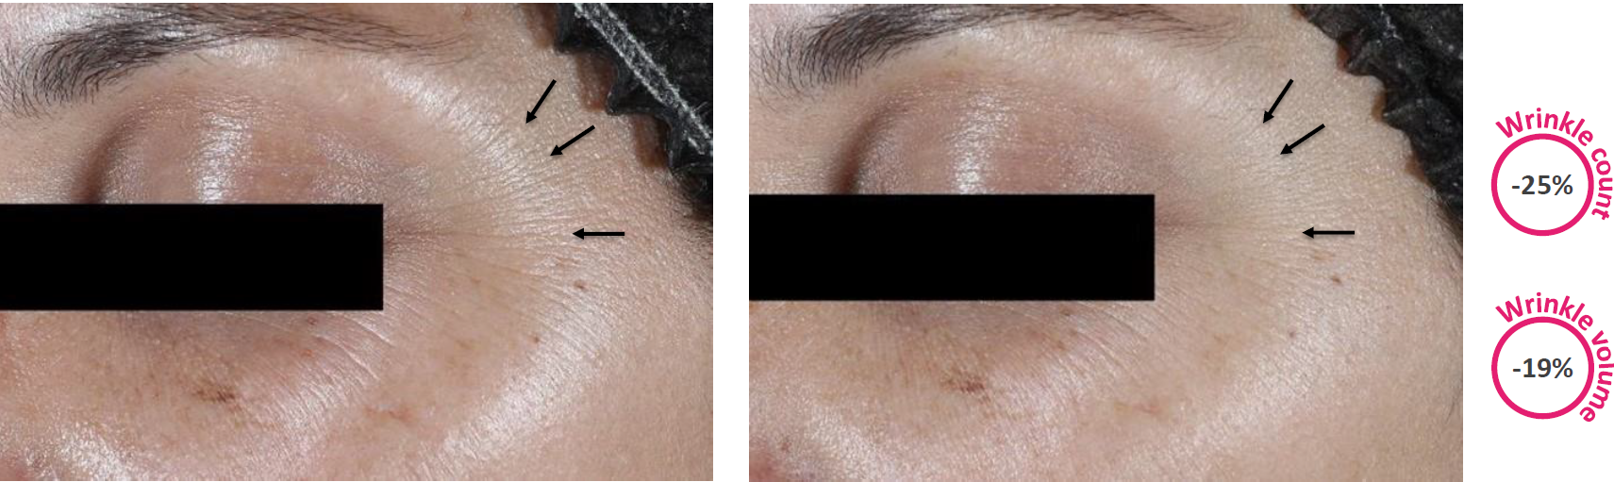
Oční sérum: Super Anti –Age Eye Serum
Pro normální pleť včetně citlivé. Bez parfemace a chemických konzervantů.
Rychle zlepšuje vrásky, otoky i kruhy pod očima.
Složení:
🌿 IBR-Snowflake® (extrakt z bledule letní)
Patentovaný rostlinný extrakt s okamžitým BTX-like efektem.
Klinicky prokázáno: Do 7 dní redukuje vrásky až o 25 %
Blokuje svalovou kontrakci v oblasti vraních stop
Přírodní alternativa k botoxu bez injekcí, bolesti a rizik

Slide 3
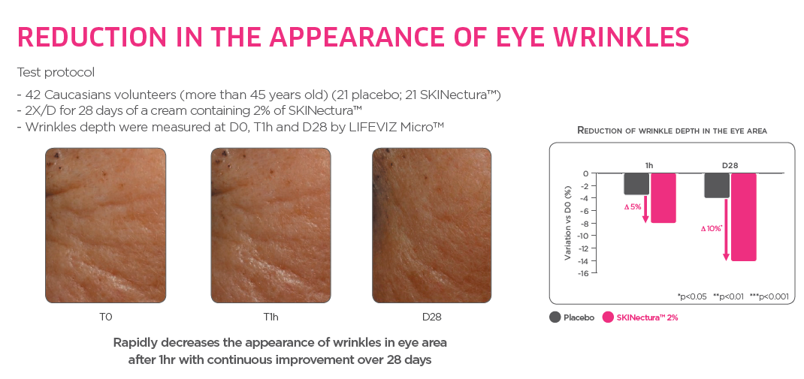
Oční sérum: Super Anti –Age Eye Serum
🌸 SKINectura™ – extrakt z klokaní tlapky
Certifikovaný bio extrakt z australské květiny s efektem liftingu už za 1 hodinu.
Stimuluje tvorbu Tenascinu-X – klíčové architektonické bílkoviny v kůži
Redukuje počet, délku i hloubku vrásek
Zpevňuje pleť a obnovuje její pružnost
Efekt se zvyšuje při pravidelném používání

Slide 4
Oční sérum: Super Anti –Age Eye Serum
💧 Oligo kyselina hyaluronová
Nejmenší molekula HA proniká do hlubších vrstev kůže.
Intenzivně a dlouhodobě hydratuje
Vyplňuje jemné linky a podporuje tvorbu kolagenu
🛡️ Ceramidy z rýže + skvalan + makadamiový olej
Obnovují kožní bariéru, vyživují, zvláčňují a chrání pleť proti předčasnému stárnutí.
Skvalan a olej z makadamie napodobují přirozené lipidy kůže
Ceramidy posilují odolnost pleti a redukují podráždění
🌱 Leucidal® Liquid – fermentovaný extrakt z ředkve a kimchi
Přirozený konzervant s hydratačním a antimikrobiálním účinkem
Bez syntetických parabenů, alkoholu, fenoxyethanolu či formaldehydů

